Slide 1
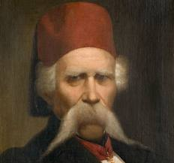
Vuk Karadžić

Slide 2
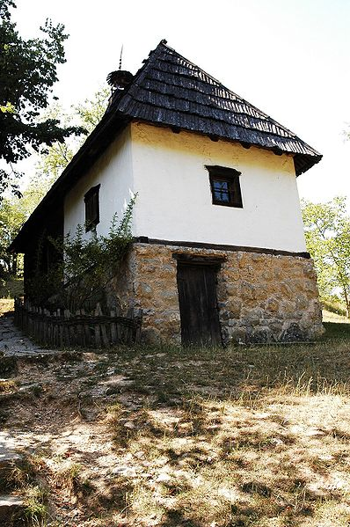
Vuk Stefanović Karadžić je rođen u Tršiću blizu Loznice 6. novembra 1787. godine.U njegovoj porodici su deca umirala, pa je po narodnom običaju dobio ime Vuk, da ga čuva od veštica i duhova.

Slide 3
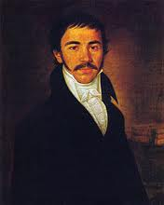
Vuk Karadžić je naučio da čita i piše od rođaka, koji je bio jedini pismeni čovek u kraju.Obrazovanje je nastavio u školi u Loznici, a zatim u manastiru Tronoša.

Slide 4
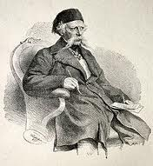
Vuk je sakupljao narodne priče i pesme, napisao je prvi rečnik srpskog jezika i promenio je ćirilicu tako što je stvorio nove znake za neka slova , a neka slova je izbacio.Vuk je rekao : „Piši kao što govoriš, a čitaj kao što je napisano.“Vuk je smatrao da svaki glas treba da ima jedno slovo.

Slide 5
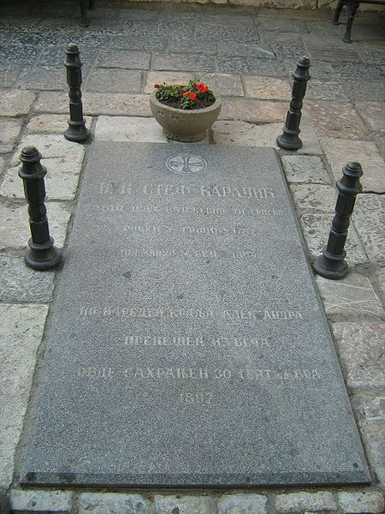
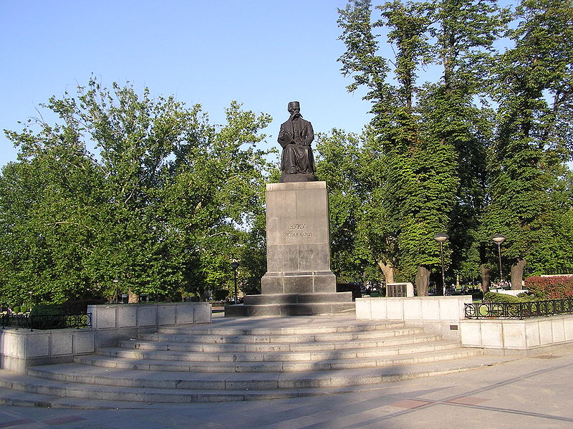
Vuk Karadžić je umro 7.februara 1864. godine u Beču (u Austriji), a njegovi posmrtni ostaci su preneti u Beograd 1897.Sahranjen je u porti Saborne crkve.

Slide 6
Kraj
Luka Marković 3/6

